Slide 1


TRƯỜNG TIỂU HỌC NGỌC LÂM
HOẠT ĐỘNG TRẢI NGHIỆM
CHỦ ĐỀ 5:
EM QUÝ TRỌNG BẢN THÂN
BÀI 11:
CHÂN DUNG CỦA EM
GV: Đỗ Thị Kiều Hoa
Lớp 1A6

Slide 2

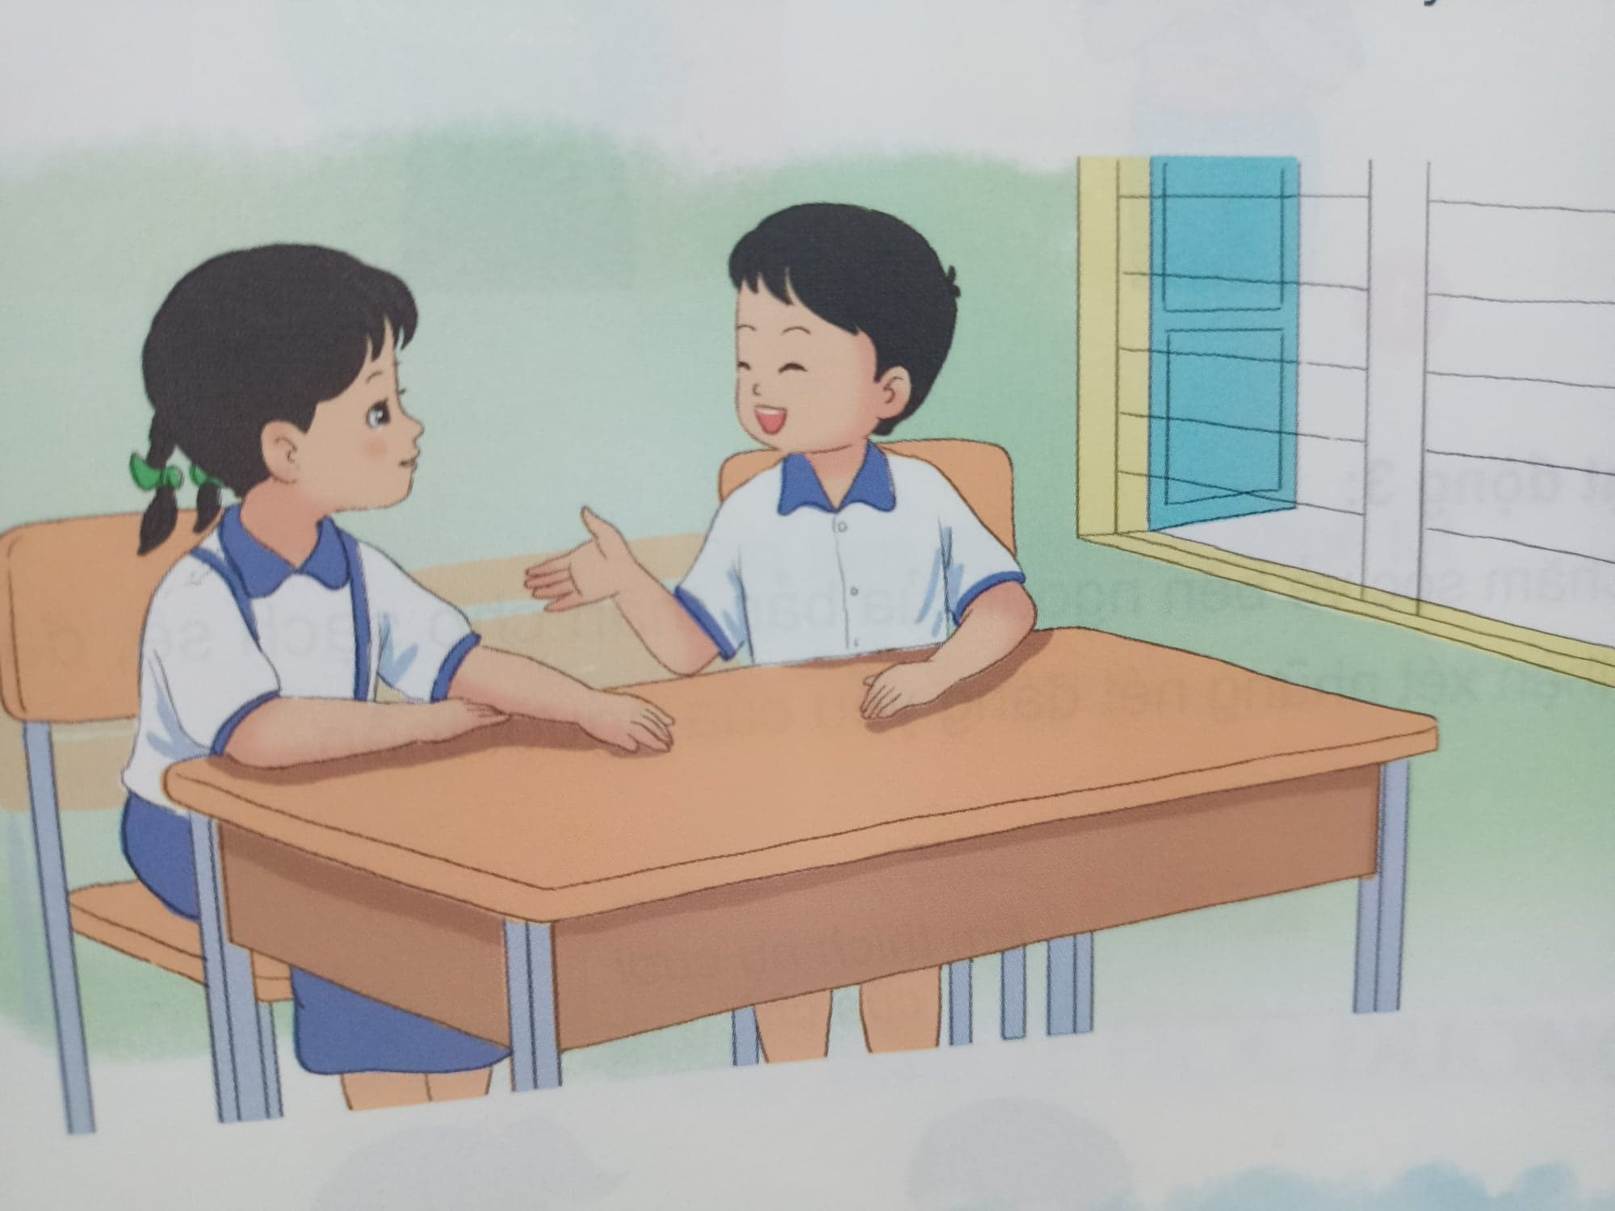
HOẠT ĐỘNG 1
Nhận biết về vẻ bề ngoài

Slide 3

Hãy chia sẻ về những nét bên ngoài của em
Khuôn mặt
Đôi mắt
Mũi
Miệng
Vầng trán
……..

Slide 4

Kết luận
Mọi người đều có vẻ bên ngoài khác nhau và đều có những điểm đáng yêu. Ai cũng có quyền tự hào, hài lòng về vẻ bề ngoài của mình. Hãy tôn trọng những nét riêng của nhau.

Slide 5





HOẠT ĐỘNG 2
Nói lời động viên
để giúp bạn tự tin

Slide 6
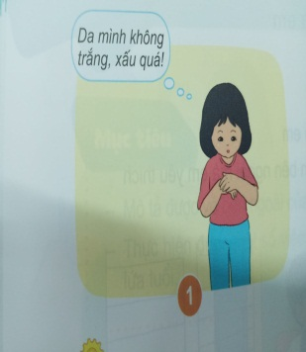
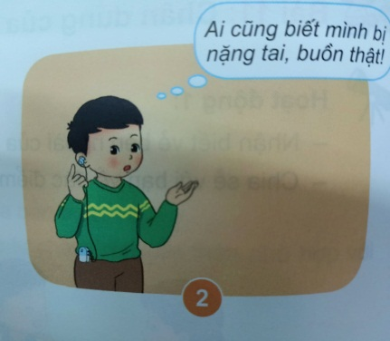

Slide 7
Kết luận
Chúng ta nên có cái nhìn tích cực về vẻ bên ngoài của bản thân và người khác.

Slide 8

HOẠT ĐỘNG 3
Giữ gìn vẻ ngoài đáng yêu
và nhận xét tích cực
về vẻ ngoài của người khác.

Slide 9
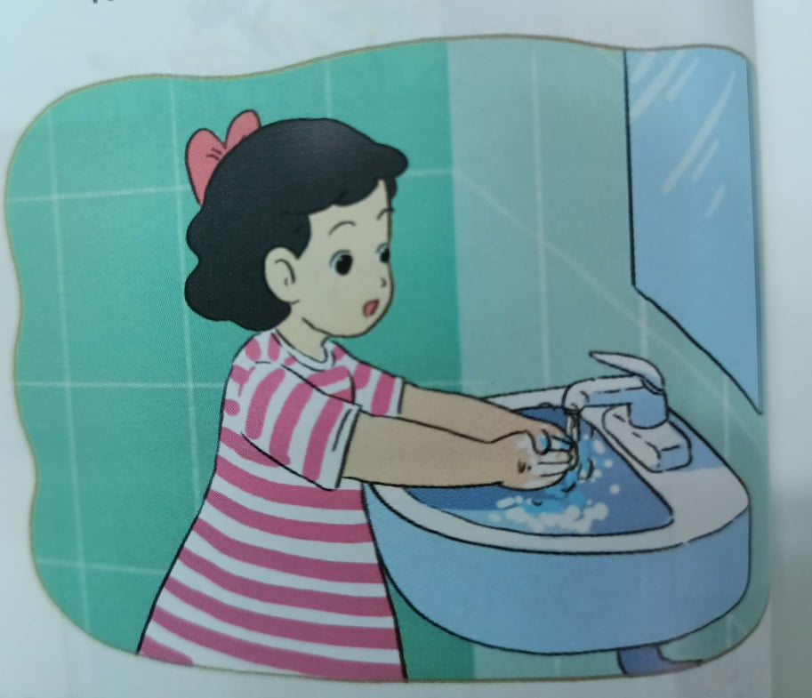

Slide 10
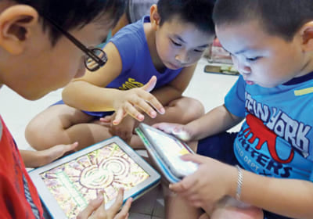

Slide 11
